Slide 1
品优购--运营商后台
组长:卢童\\\\\\\\\\\
组员:徐轩豪 余宝全\\\
2024.06.29

Slide 2

目录
CONTENTS
01
开发思路
02
功能演示
03
04
遇到问题
技术亮点

Slide 3

01
开发思路

Slide 4
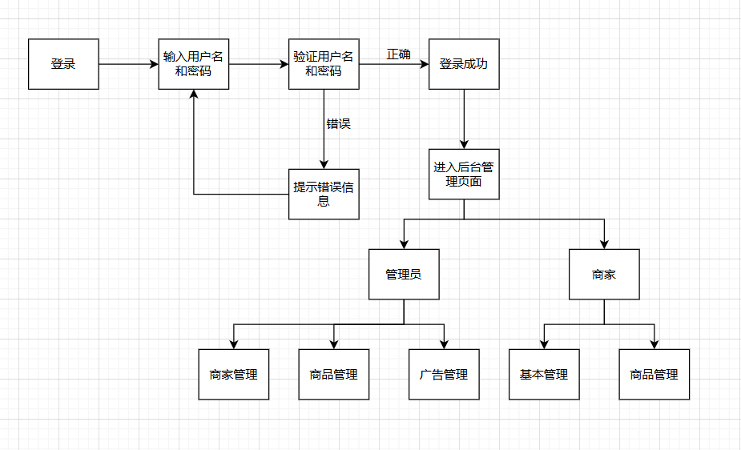
后台功能流程图

Slide 5
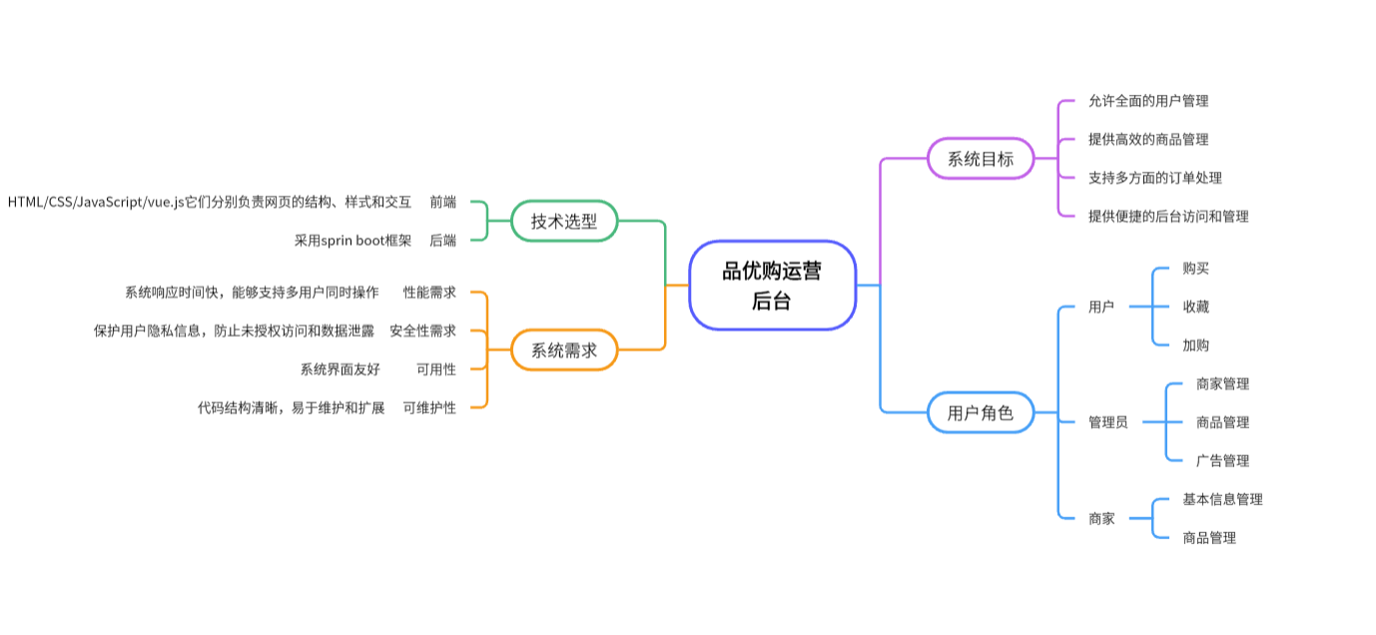
需求分析思维导图

Slide 6
02
功能演示

Slide 7
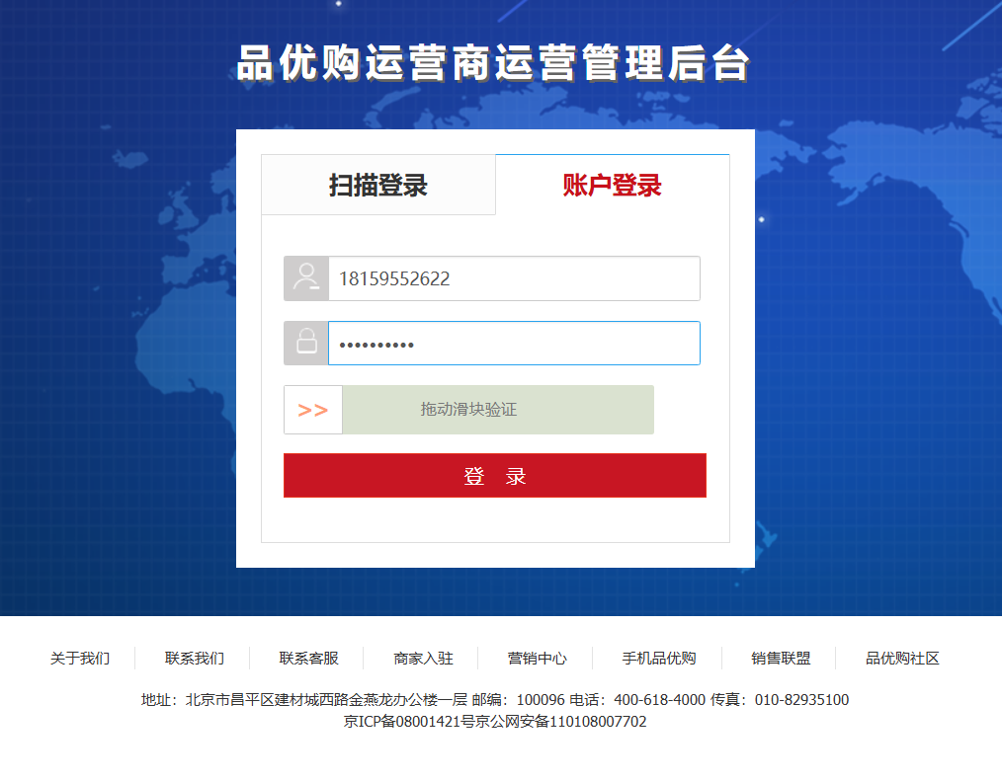
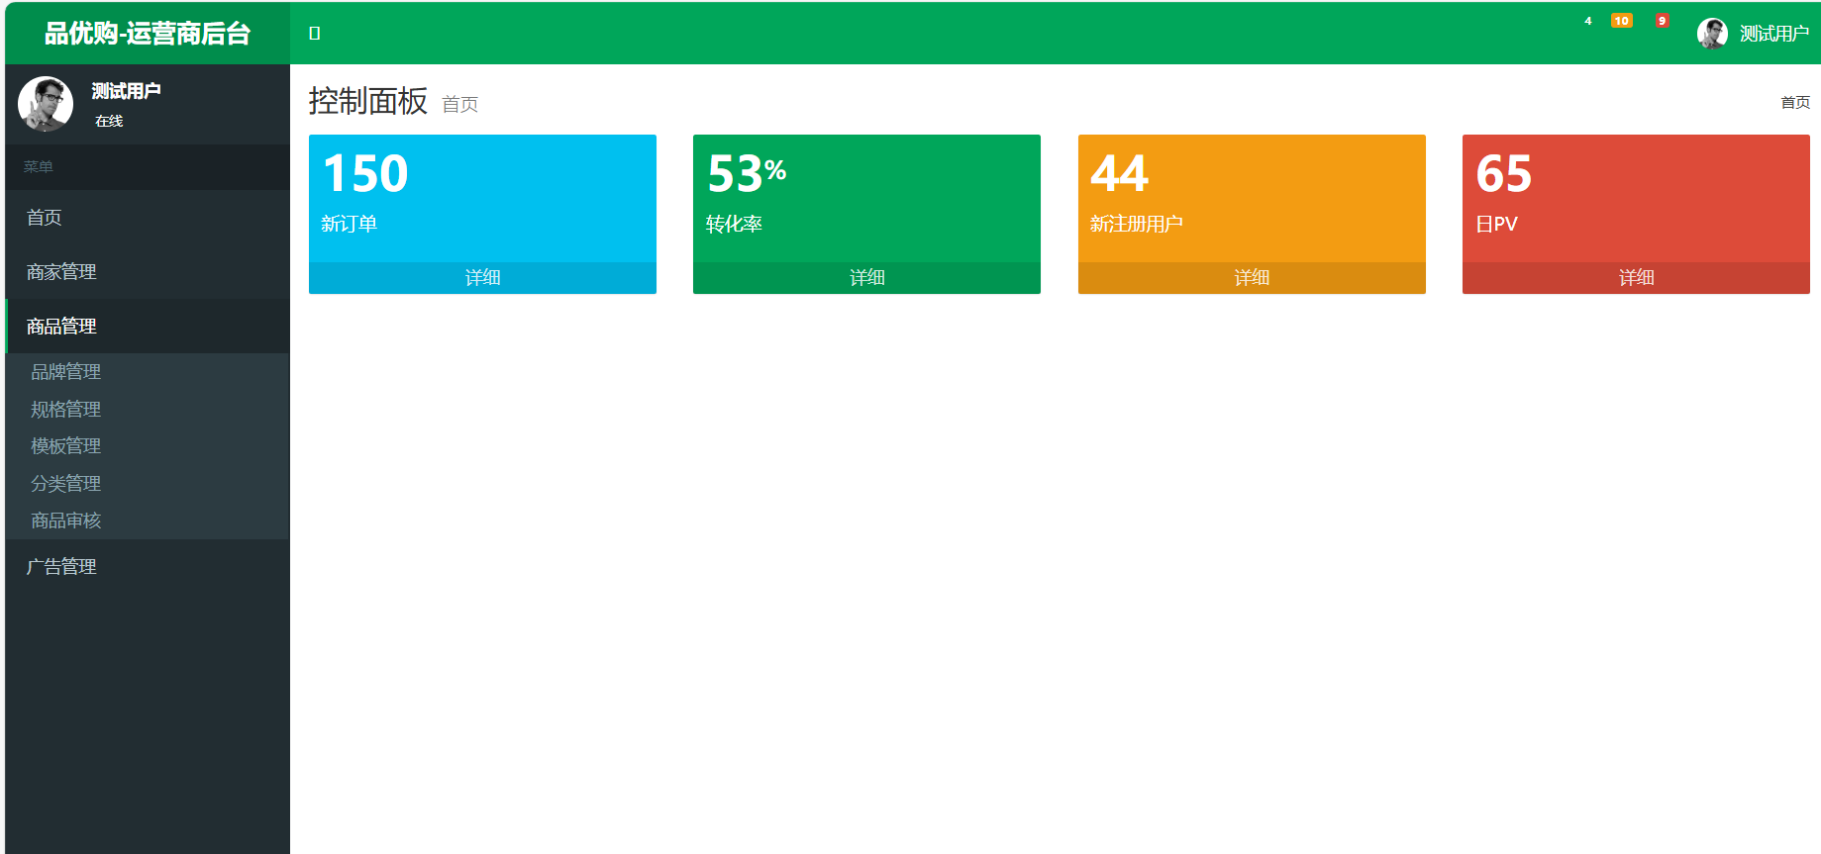
功能演示
后台登录页
输入账号密码，进行登录，提交到服务器获取用户角色及功能权限，亦可使用手机号登录
管理员页面
管理员页面的功能是，管理员对商家、商品、广告管理

Slide 8
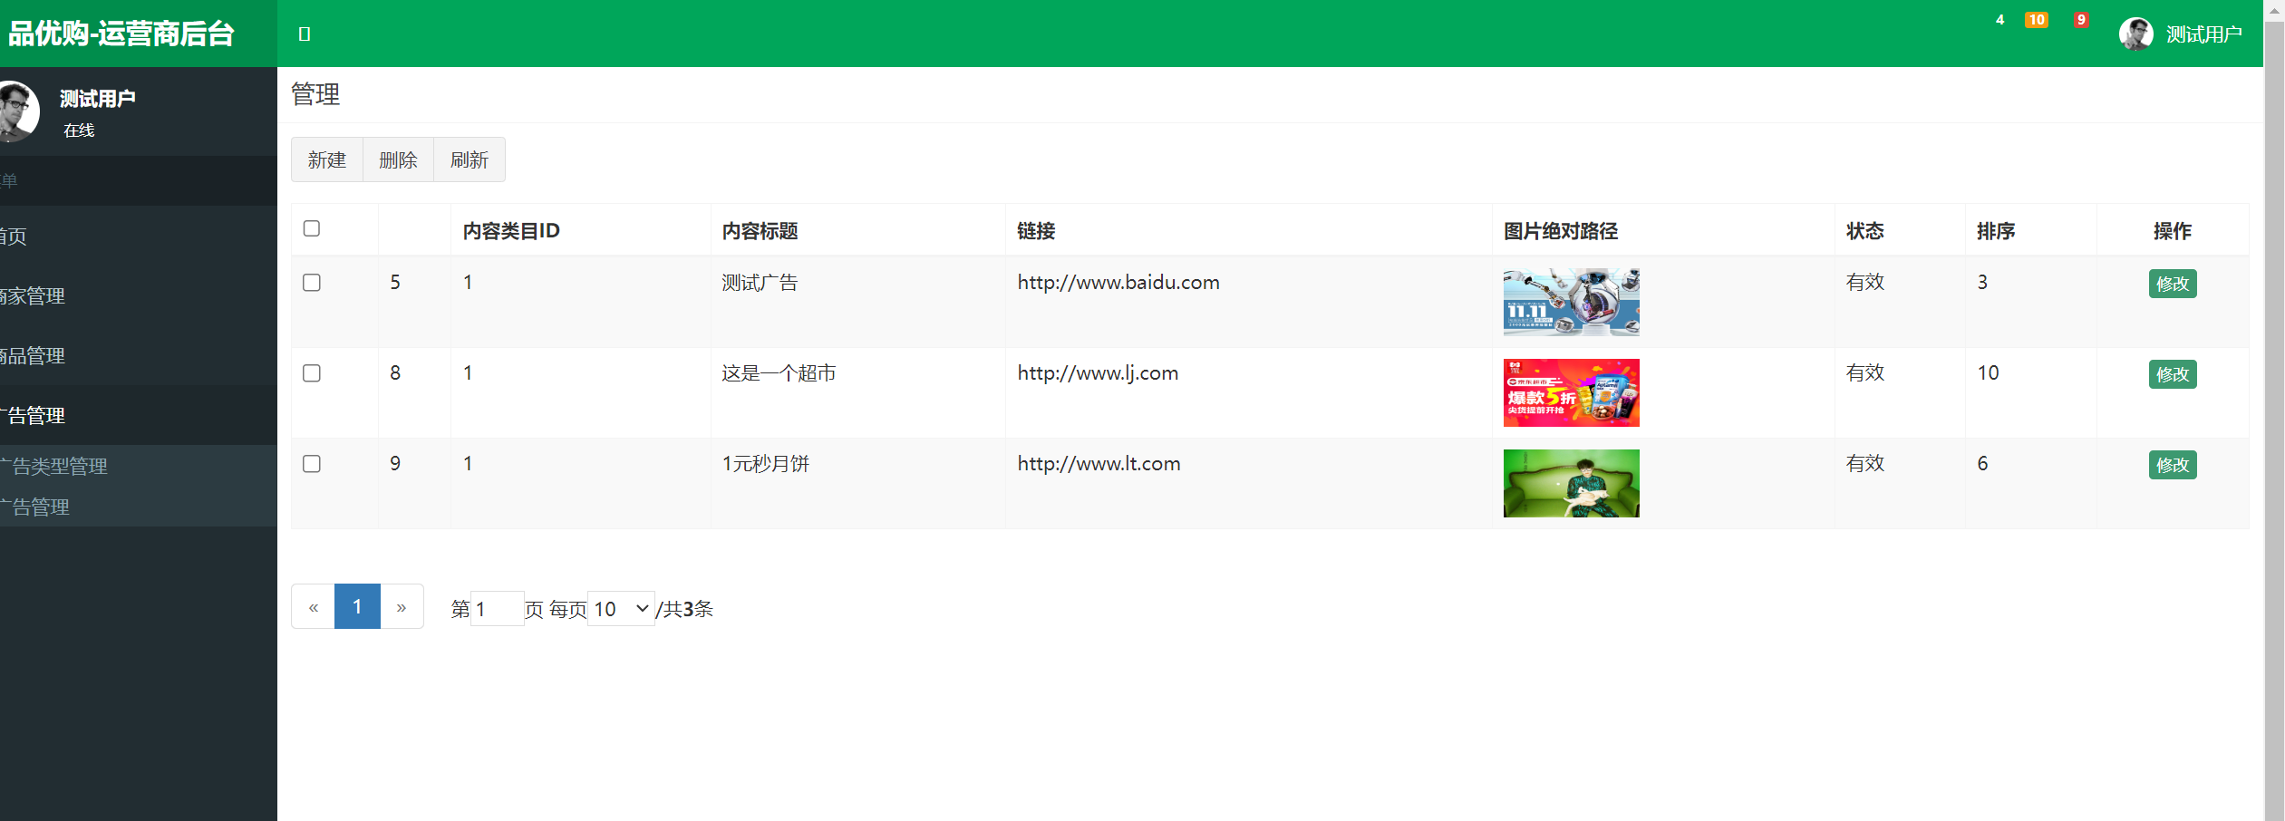
功能演示
管理员页面
后台管理员对广告的管理页面

Slide 9
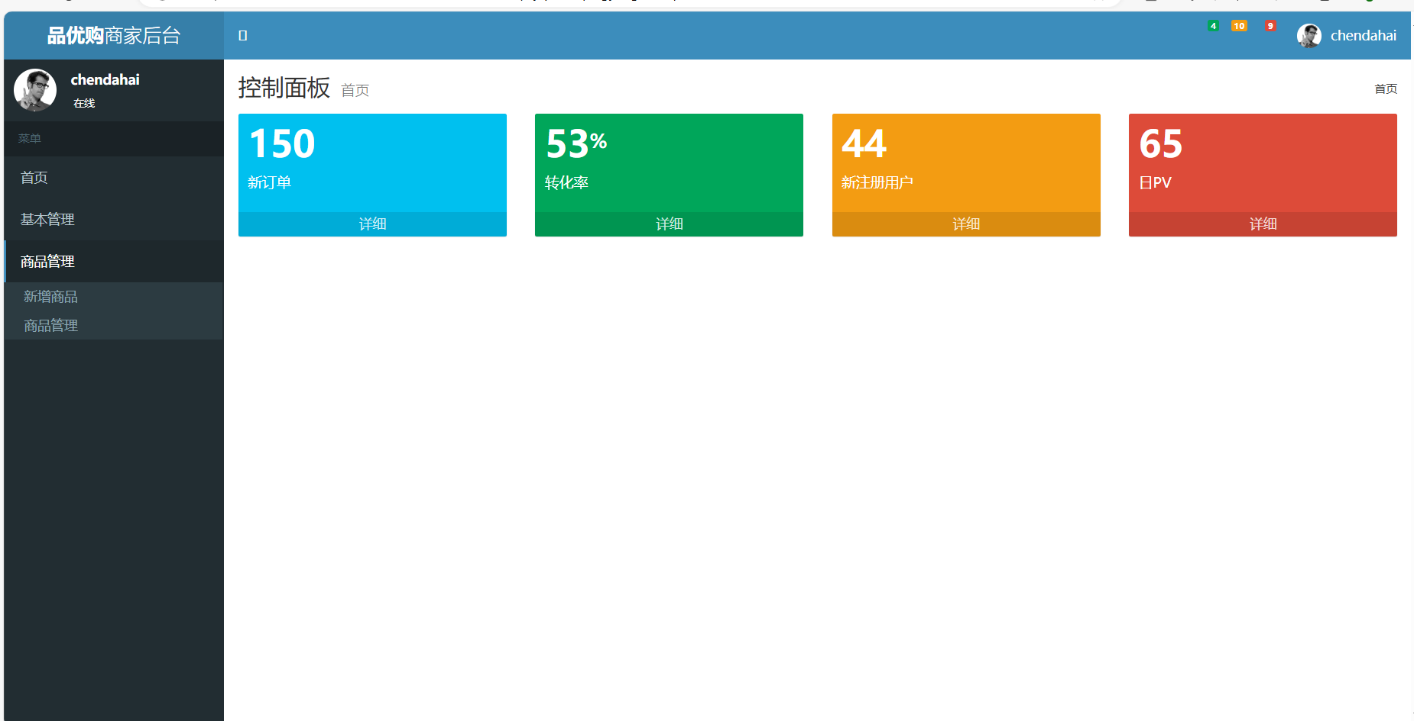
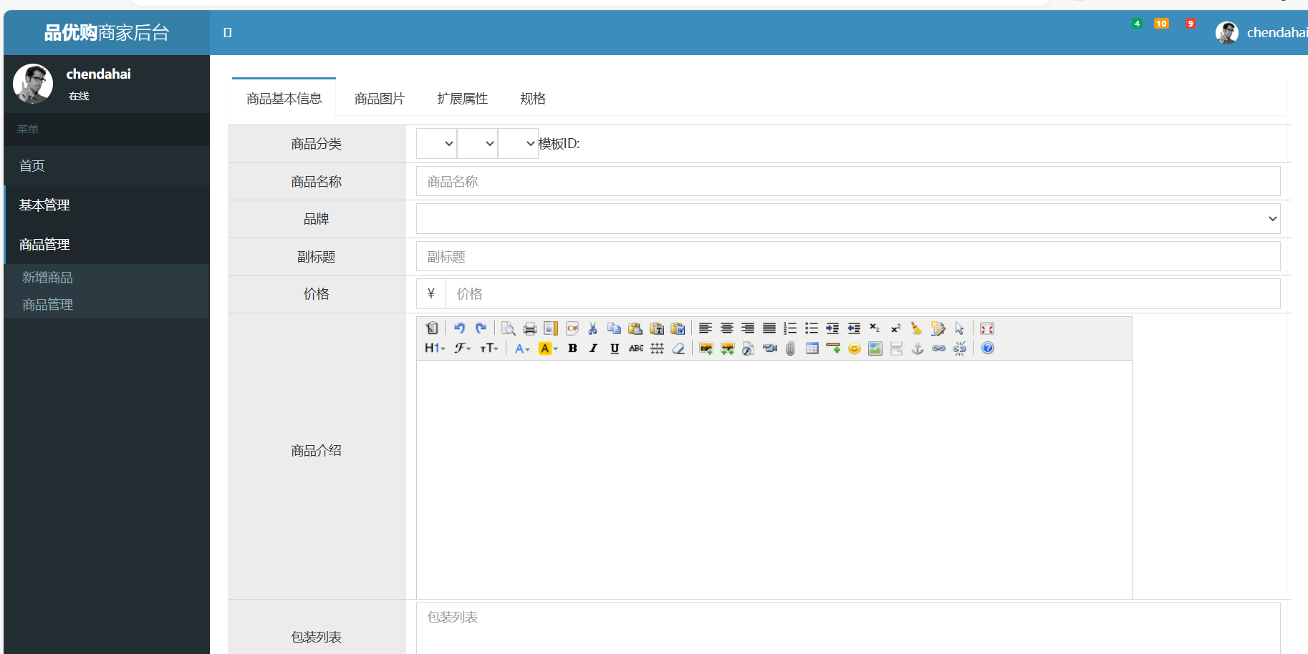
功能演示
商家管理页面
商家可以从页面获取订单数、转化率、新用户注册
上架、下架、修改商品的商品管理功能
商家管理页面
商家新增商品页面

Slide 10
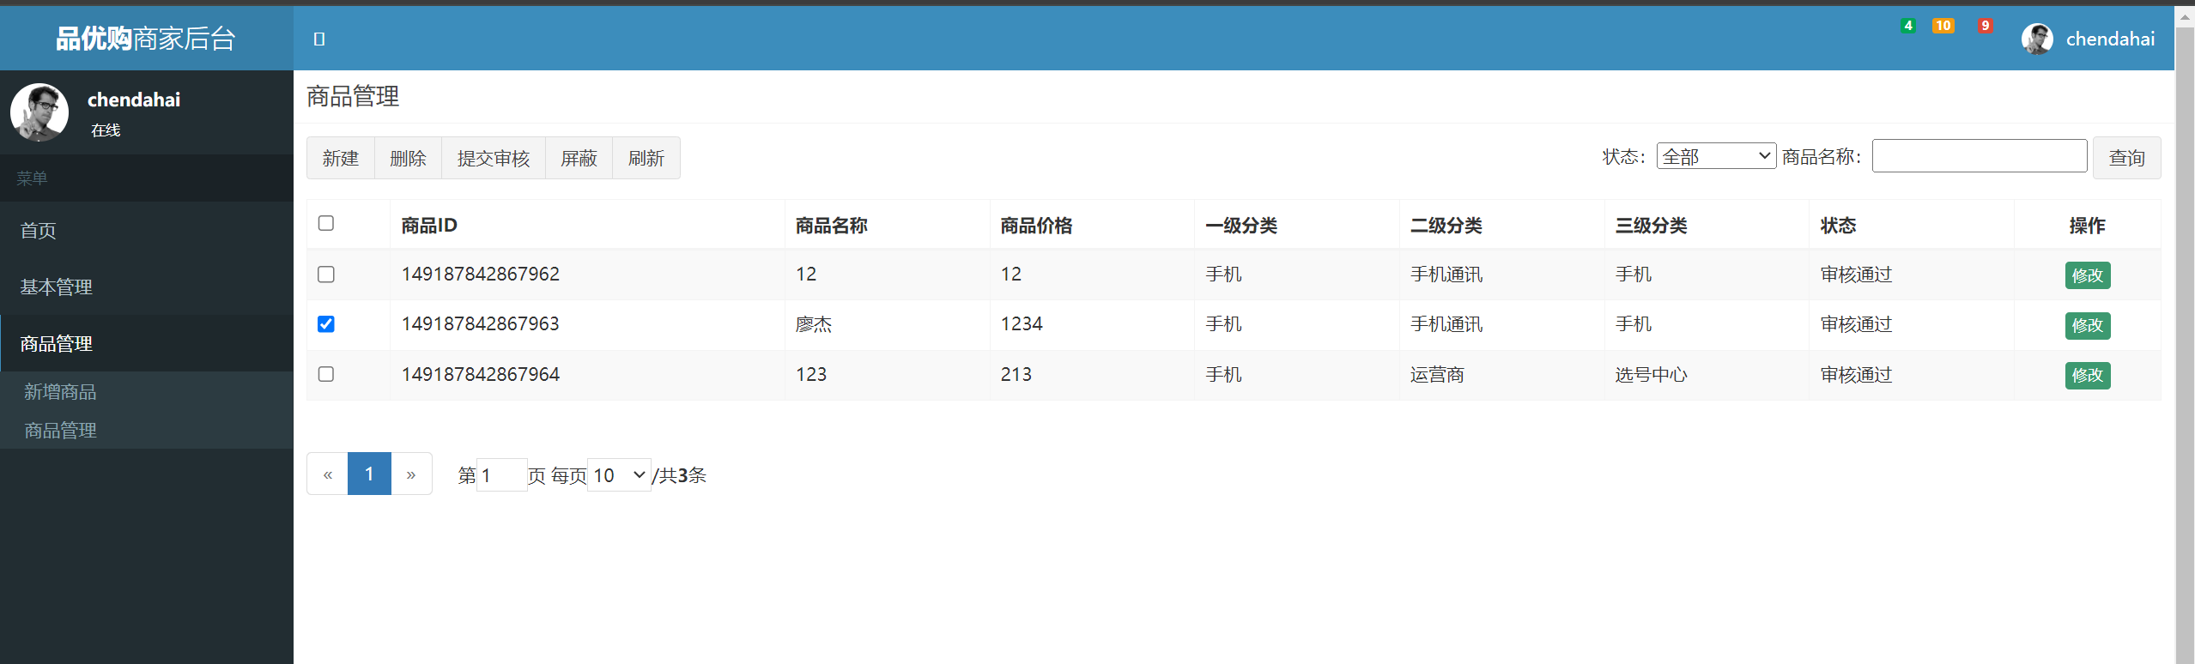
功能演示
商家管理页面
商家管理商品页面

Slide 11
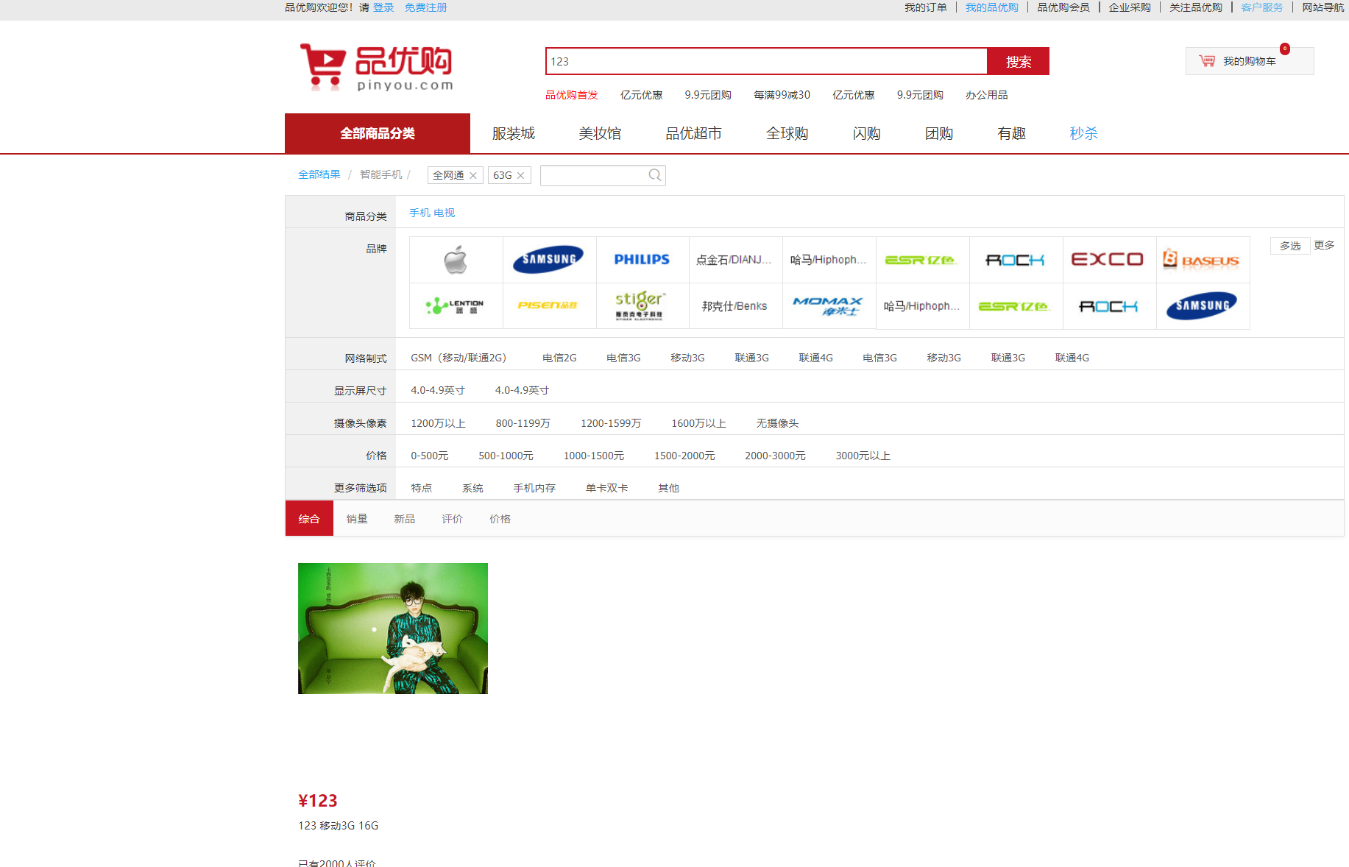
功能演示
用户页面
用户的搜索商品功能

Slide 12
03
技术亮点

Slide 13
技术亮点
微服务架构：Spring Cloud 提供了一套完整的微服务解决方案，允许商品管理系统被设计为一组小的独立服务。每个服务都有自己的职责，比如商品信息管理、库存管理、订单处理等。这种架构有助于系统的可扩展性和可维护性。
服务发现与注册：使用Spring Cloud中的服务发现组件（如Eureka, Consul, ZooKeeper等），可以实现服务的自动注册和发现，使得系统更加健壮和易于管理。
负载均衡：Spring Cloud提供了负载均衡的解决方案（如Ribbon），可以在多个服务实例之间分配流量，提高系统的响应能力和容错性。
断路器模式：使用Spring Cloud Circuit Breaker可以在系统中实现断路器模式，避免因某个服务的故障而导致整个系统的崩溃。

Slide 14
技术亮点
分布式配置管理：Spring Cloud Config提供了一种管理分布式系统中应用程序和服务的外部属性的方法。可以帮助团队在不同的环境中（如开发、测试、生产）管理配置。
安全性：Spring Cloud Security提供了一系列的安全特性，包括OAuth2支持，可以帮助保护商品管理系统的安全。
分布式追踪：Spring Cloud Sleuth提供了一种在分布式系统中实现追踪的方法，可以帮助开发者理解服务间的调用关系，用于问题诊断和性能分析。
数据处理：Spring Cloud Stream和Spring Cloud Data Flow可以帮助处理数据流和构建数据处理管道，适用于需要处理大量数据的场景。
部署与管理：Spring Cloud 应用程序可以部署在各种环境中，包括云服务提供商（如AWS, Azure, Google Cloud Platform等）。Spring Cloud也提供了与容器编排系统（如Kubernetes）的集成，简化了应用程序的部署和管理。
持续集成与持续部署：Spring Cloud与Jenkins, Git等工具的集成可以实现自动化的构建、测试和部署流程，提高开发效率和系统的稳定性。

Slide 15
04
遇到问题

Slide 16
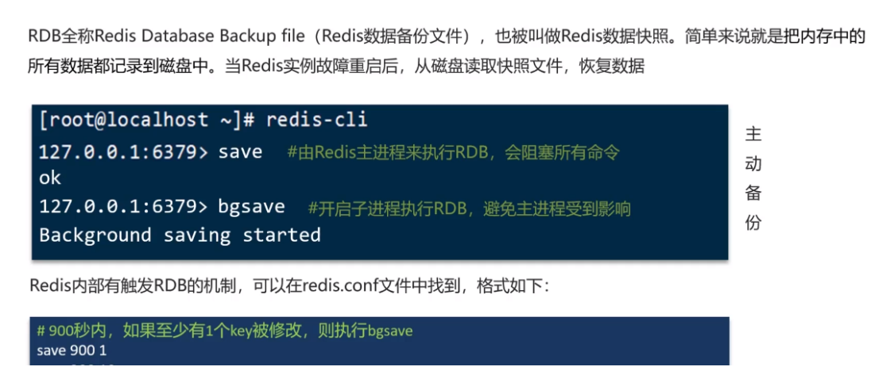
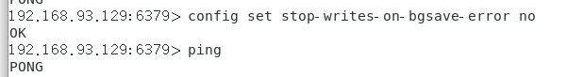
遇到问题
Redis持久化问题
报错：
(error) MISCONF Redis is configured to save RDB snapshots, but it is currently not able to persist on disk. Commands that may modify the data set are disabled, because this instance is configured to report errors during writes if RDB snapshotting fails (stop-writes-on-bgsave-error option). Please check the Redis logs for details about the RDB error.
解决方案：
config set stop-writes-on-bgsave-error no

Slide 17
谢谢观看
in this box, and select only the text. Your content to play here, or through your copy, paste in this box, and select only the text. Your content to play here, or through your copy, paste in this box, and select only the text.

